Slide 1
Įvadas į Web Client Software Factory
Donatas Mažionis, 2008

Slide 2
Turinys
WCSF apžvalga
Demo: WCSF solution, databind, UI elementai
Notes:
Kas tai per daiktas? Iš ko susideda? Architektūra.

Slide 3
WCSF - tai:
Įrankis!
Integruojamas ir konfigūruojamas su PS kūrimo aplinka Visual Studio 2005/2008
Geriausių praktikų ir projektavimo šablonų rinkinys Web aplikacijoms kurti
Plečiamas ir pritaikomas

Slide 4
WCSF komponentės
Gamyklos schema (Factory schema)
Architektūriniai pamokymai ir šablonai (Architecture guidance and patterns)
Instrukcijos (How-to)
Receptai (Recipes)
Šablonai (Templates)
Grafiniai redaktoriai (Designers)
Pakartotinai panaudojamas kodas (Reusable code)
Nurodymų įgyvendinimas (Reference implementation)
Notes:
Factory schema. The schema illustrates the activities (grouped into viewpoints) and assets to use when building applications.
Reference implementation. A reference implementation provides an example of a realistic, finished product that the software factory helps developers build (tarsi įrodymas, jog pagal schemą taip tikrai galima padaryti ir tai tikrai veikia)
Architecture guidance and patterns. Architecture guidance and patterns help explain application design choices and the motivation for those choices.
How-to topics. How-to topics provide procedures for completing tasks.
Recipes. Recipes automate procedures in How-to topics, either entirely or selected steps. They help developers complete routine tasks with minimal input.
Templates. Templates are prefabricated application elements with placeholders for concrete arguments. They can be used for many purposes, including creating initial solution structures to creating individual solution artifacts, such as project items.
Designers. Designers provide information that architects and developers can use to model applications at a higher level of abstraction. Designers can also generate code that is compatible with the architecture baseline.
Reusable code. Reusable code is components, such as frameworks or application blocks, that implement common functionality or mechanisms.

Slide 5
WCSF architektūra
Foundational Module 1
Foundational Module N
…
Web aplikacija
Business Module 1
Business Module 2
Business Module 3
Business Module N
…
Enterprise Library
Object Builder
Composite Web Application Block
Notes:
Enterprise Library: out of the box gaunam duomenų gavimo, validavimo, saugumo blokus.
Object Builder – dependency injection tarp servisų, kontrolerių.
CWAB modulių inicializavimo, pakrovimo, servisų registravimo, konfigūravimo infrastruktūra.
Moduliai: neprilausomsos viena nuo kitos .NET bibliotekos sprendžiančios tam tikrą dalykinės srities uždavinį.
Pvz.: ataskaitų generavimas, paskolų išdavimo sistemos back-end, žurnalizavimas, autorizacijos servisai.
MVP projektavimo šablonas leidžia geriau atskirti puslapio vykdymo logiką nuo dalykinės srities logikos.

Slide 6
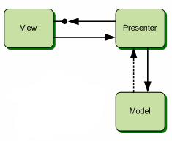
Model-View-Presenter
Notes:
As we can see from this diagram:
View contains the Presenter instance (view "knows" presenter)
Presenter is the only class knowing how to reach to model and retrieve the data needed for performing business logic
Presenter talks to the View through the view interface (abstracted representation of the View without UI specific attributes)
View doesn't know nothing about the Model
View responsibility is to show the data provided by presenter, and purpose of the presenter is to reach to model, retrieve the needed data, performs required processing and returns the UI prepared data to the view.
The biggest difference between the Model View Controller (MVC) and Model View Presenter (MVP) pattern is in the fact that (in MVC) View is aware of model too.

Slide 7
ASP.NET codebehind ir MVP
ASP.NET puslapis
View puslapis
UI kodas
UI kodas
Dalykinės srities logika
IView
Presenter
Dalykinės srities logika
Notes:
Ką mes gaunam iš MVP ir kas blogai su ASP.NET codebehind? Tas, kad visa puslapio vykdymo logika paskendusi įvykių valdikliuose. Tokį kodą yra sunku testuoti ir pakartotinai panaudoti.
Taigi MVP privalumai:
Galimybė testuoti vaizdų perėjimus: Unit Testing
Pakartotinis vaizdo panaudojimas kituose moduliuose
Atskirtas dalykinės srities logikos kodas nuo UI kodo: geresnis darbų išlygiagretinimas, nes dirbama su IView interfeisu.
Trūkumai:
Sukuriama daugiau projektinių elementų

Slide 8
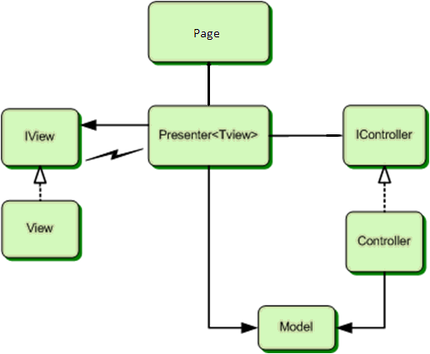
MVP WCSF realizacija (Add Page with Presenter)
Notes:
MVP realizacijai reikia sukurti nemažai projektinių elementų, todėl vargu ar kas nors imtųsi tai daryti rankiniu būdu. Laimei, WCSF receptų pagalba tai galima padaryti automatiškai.
Kokie elementai sukuriami WCSF Add Page with Presenter pagalba?
Kiekvienam puslapiui sugeneruojamas prezentuotojas, kuris priklausomybės injekcijos pagalba nustatomas tam puslapiuj per jo viešą savybę.
Prezentuotojas žino su kokiu abstrakčiu vaizdu dirba bendrybės pagalba, todėl gali pasiekti IView savybes. IView apie pasikeitimus prezentuotojui praneša įvykiais.
IController gaubia servisus (Web, Data) ir perduoda prezentuotojui.

Slide 9
Demo: WCSF solution
WCSF solution sukūrimas ir modulio pridėjimas
Notes:
Sukursime naują WCSF solution ir pridėsim Business modulį.

Slide 10
Demo: “bindinam” duomenų lentelę
Adventure Works
GridView lentelė, atvaizduojanti produktų sąrašą
Galima vykdyti produktų paiešką pagal vardą ir kategoriją

Slide 11
WCSF vartotojo sąsajos elementai
Validavimas:
PropertyProxyValidator
ServerSideValidatorExtender
Notes:
WCSF neapsiriboja vien tik architektūriniais sprendimais. Keletas elementų iš UI.
PropertyProxyValidator iš EntLib Validavimo bloko, tačiau daro postback. WCSF pateikia ServerSideValidatorExtender, kuris asinchroniškai kreipiasi į serverį. Susidaro įspūdis, jog validuojama Client side.
Kontekstinė paieška: panašu į AJAX autocomplete, tačiau reaguoja į kitų valdymo elementų reikšmes.

Slide 12
Demo: asinchroninis validavimas
Laukų validavimas produktų redagavimo lange

Slide 13
Web klientų gamykla: nuo ko pradėti?
WCSF Codeplex’e
http://www.codeplex.com/websf Web klientų gamyklos projekto puslapis
Praktikų ir šablonų evangelizmas:
http://www.pnpguidance.net/Category/WebClientSoftwareFactory.aspx
Bendrai apie sistemų gamyklas MSDN tinklapyje
http://msdn2.microsoft.com/en-us/architecture/aa699360.aspx
Apie sistemų gamyklas iš pirmų lūpų: J.Greenfield
Software Factories: Assembling Applications with Patterns, Models, Frameworks, and Tools. Jack Greenfield, Keith Short et al. ISBN:0471202843 John Wiley & Sons © 2004 (666 pages)

Slide 14
Klausimai?

